Slide 1

橄榄山430BIM快课
讲师：

Slide 2


每个月双周周四下午四点时长30分钟
多命令配合高效使用

Slide 3





万达广场建筑粗装的高效建模技巧
万达模型粗装技巧
房间翻模
技巧
注意事项

Slide 4



Slide 5

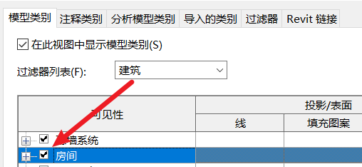
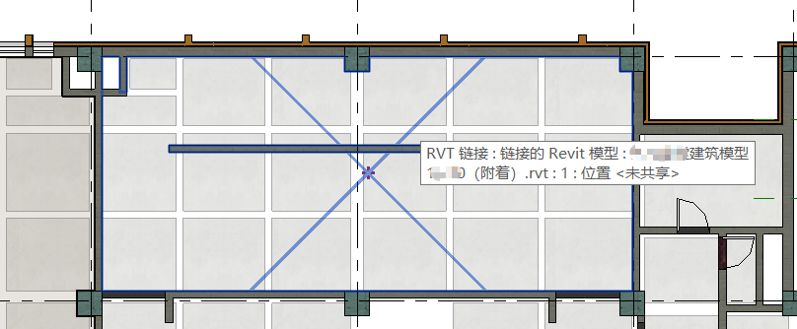

房间装修房间选择不上
这个问题一般存在房间在链接模型的情况，请检查房间的可见性和视图范围，保证在平面视图可以看到或者选择房间

Slide 6
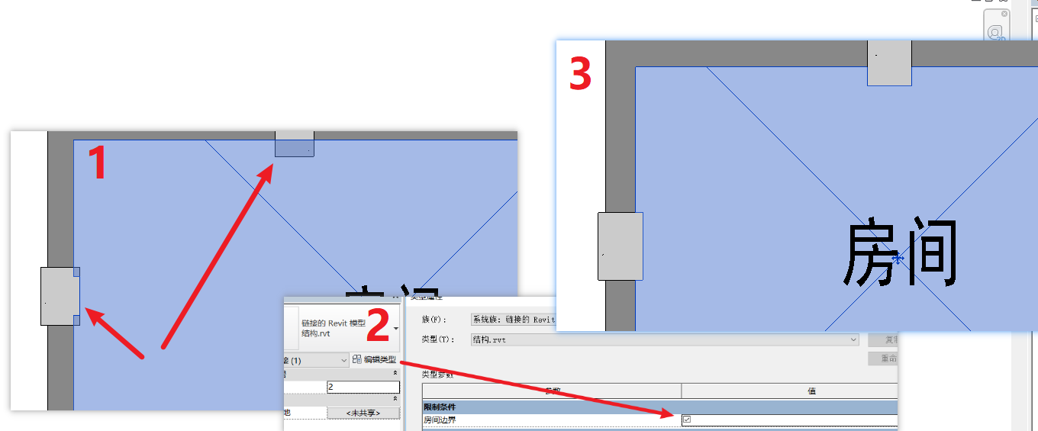
常见问题
设置了结构和建筑两种面层，但是生成的是同类型？
如果结构是链接模型，需要编辑链接模型把房间边界勾选再创建房间

Slide 7
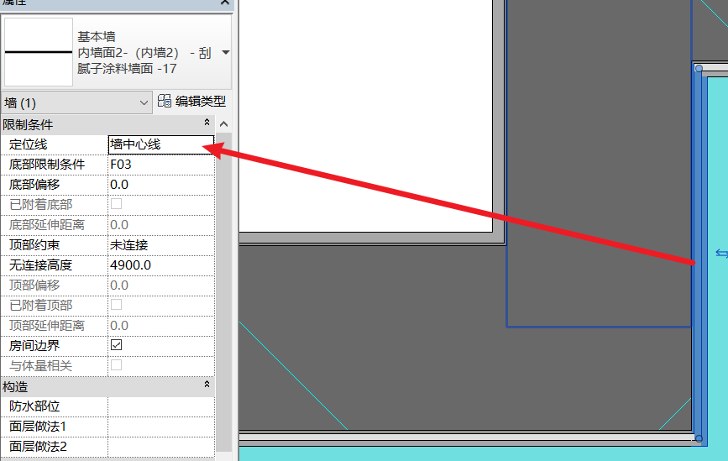
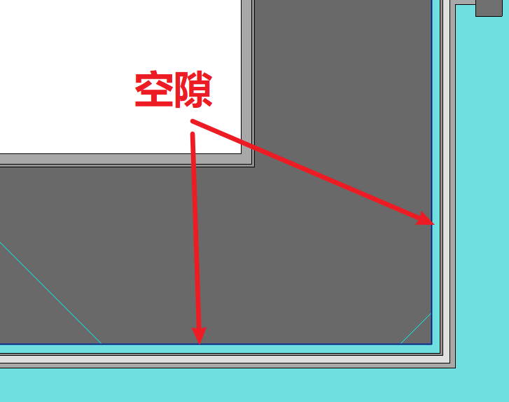
复合墙装饰墙
设置为墙中心线
出现粗装后粗装面层和内墙存在空隙时请检查一下定位线

Slide 8
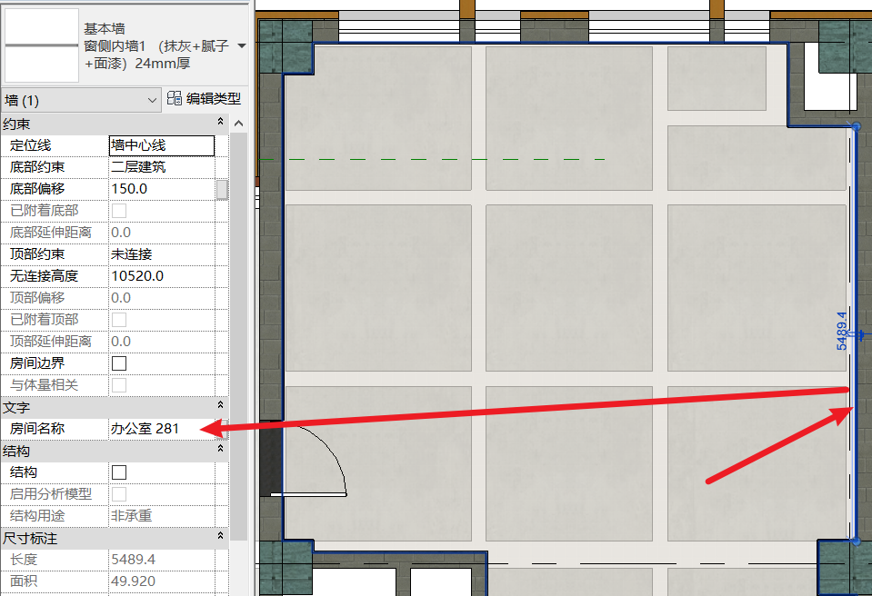
新增房间共享参数
根据房间自动生成所属房间的参数，便于按房间统计墙面材质工程量

Slide 9
抽奖奖品：橄榄山全专业6个月授权
奖品数量：1 个
弹幕口令：橄榄山粗装
时间设置：1分钟
规则：以主播的计时器为准，计时1分钟 到0:00时主播
截屏，获奖者为截屏内由上至下数第5位鱼友。
***** （若中奖鱼友口令与规则内弹幕口令不一致，则下移
一位为最终获奖者，以此类推）
！！！请中奖鱼友私聊主播的直播间发送QQ号和姓名
！！！请中奖鱼友私聊主播的直播间发送QQ号和姓名
！！！请中奖鱼友私聊主播的直播间发送QQ号和姓名

Slide 10
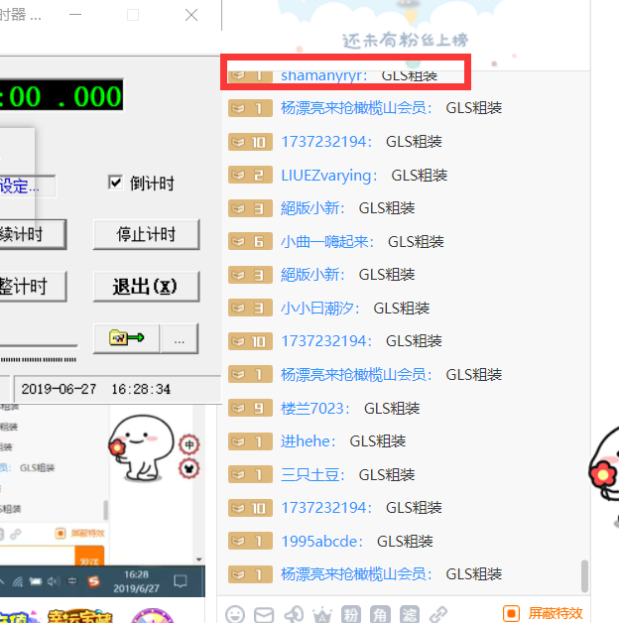
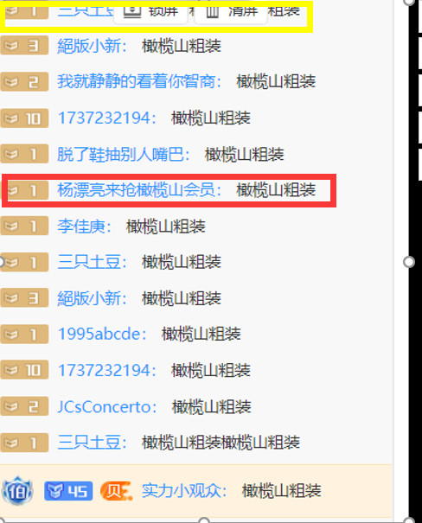
QQ:3420065761

Slide 11

T
H
A
N
K
S

Slide 12


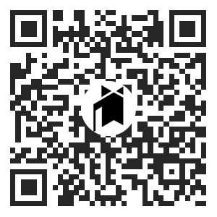

关注我们
橄榄山官网
微信公众号

Slide 13
具体操作

